Slide 1

Manifestační mítink ČMKOS

Slide 2
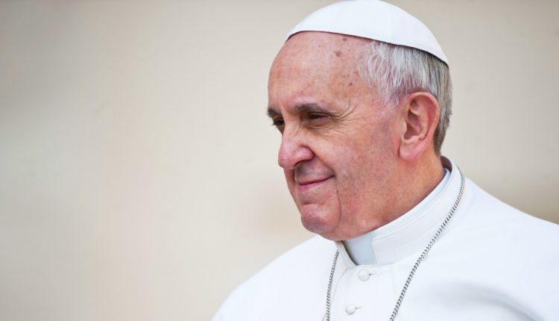
„Odbory jsou výrazem prorockého profilu
společnosti. Rodí se a obnovují pokaždé,
když dávají hlas těm, kteří ho nemají, a pranýřují ty, kteří by prodali chudáka za pár opánků, jak praví prorok (starozákonní kniha Ámos, 2,6). Odhalují mocné, kteří pošlapávají práva nejzranitelnějších zaměstnanců, hájí cizince, poslední a odmítané.“
Papež František u příležitosti 109. Konference Mezinárodní organizace práce v Ženevě v červnu 2021.
Foto Flickr / Catholic Church England and Wales (CC BY-NC-ND 2.0)

Slide 3

Ceny, energie, dopady, …

Slide 4

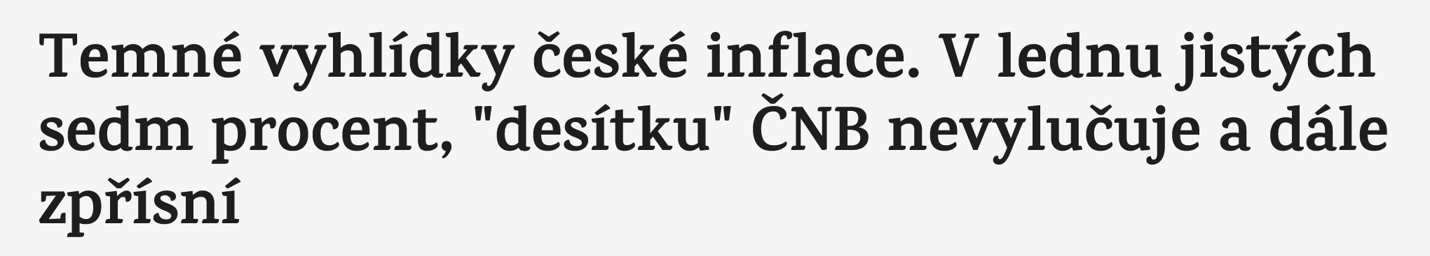
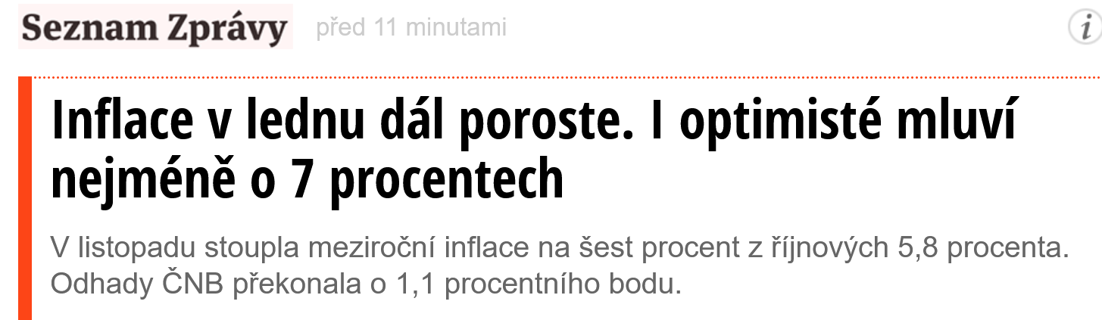
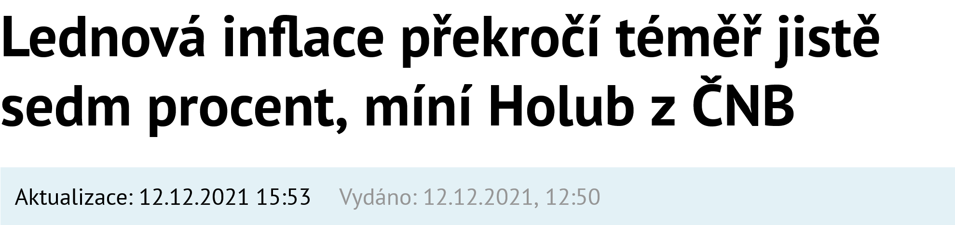
Prosinec 2021

Slide 5
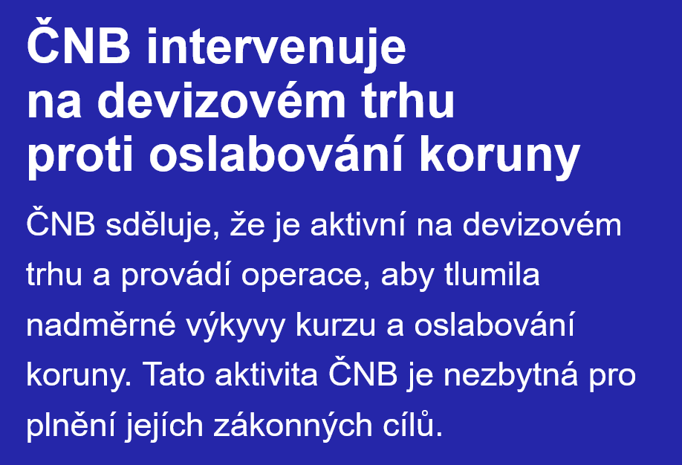
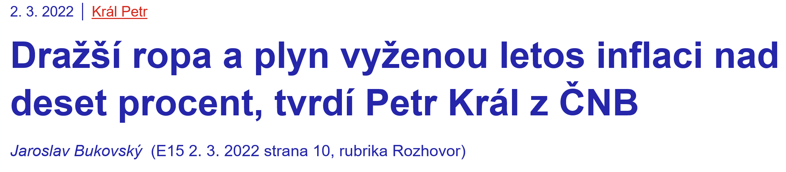
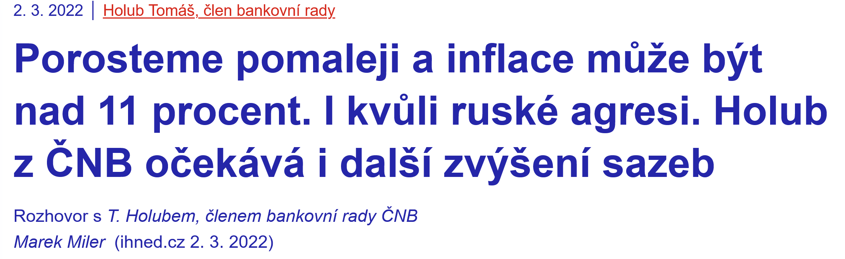
Březen 2022

Slide 6
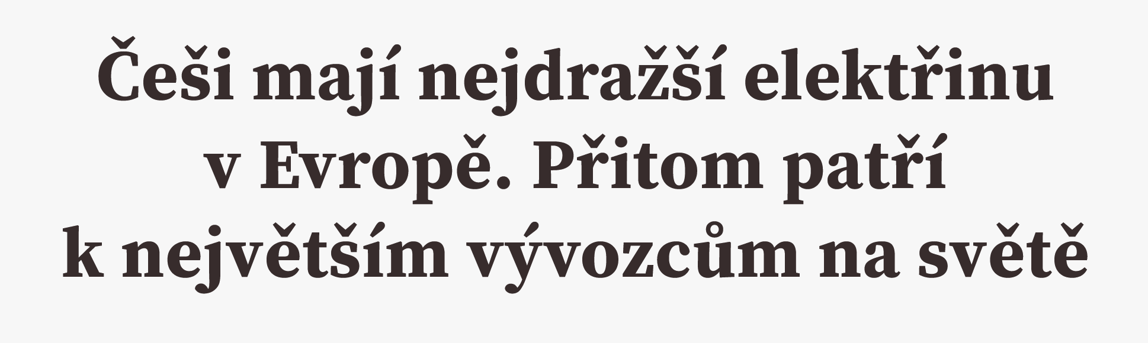


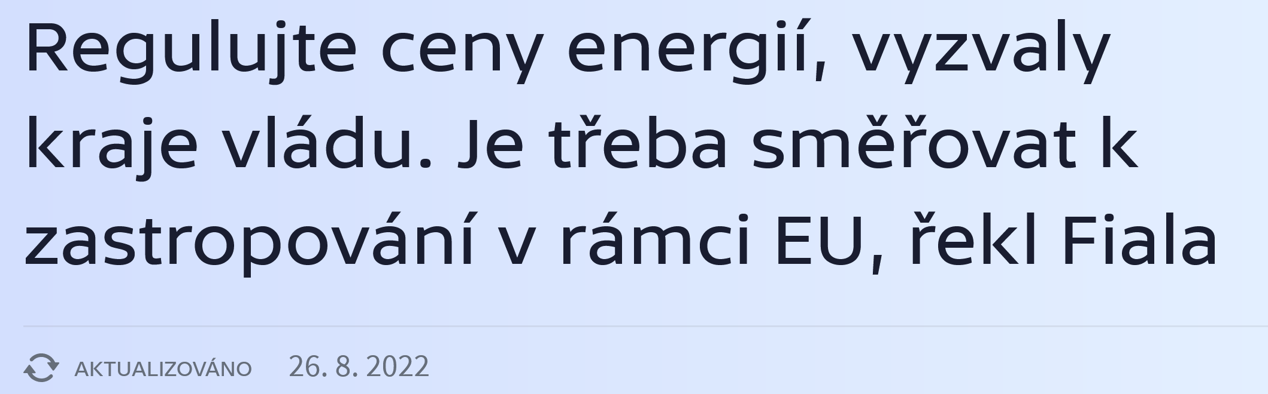
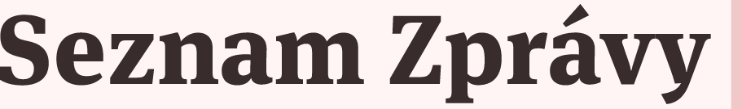
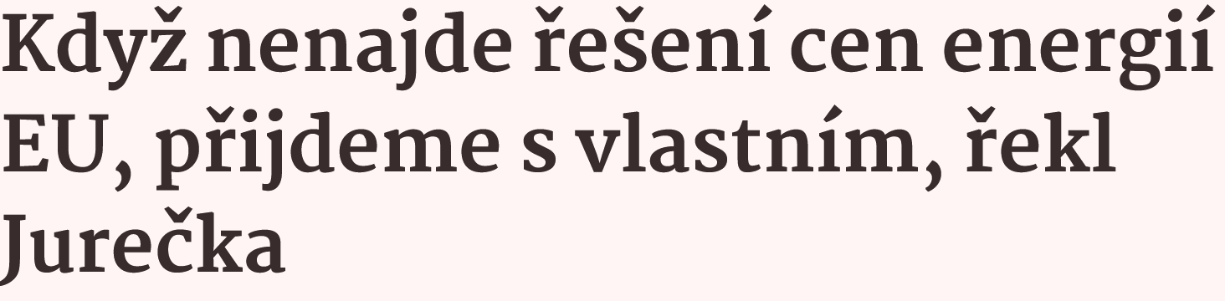

Slide 7
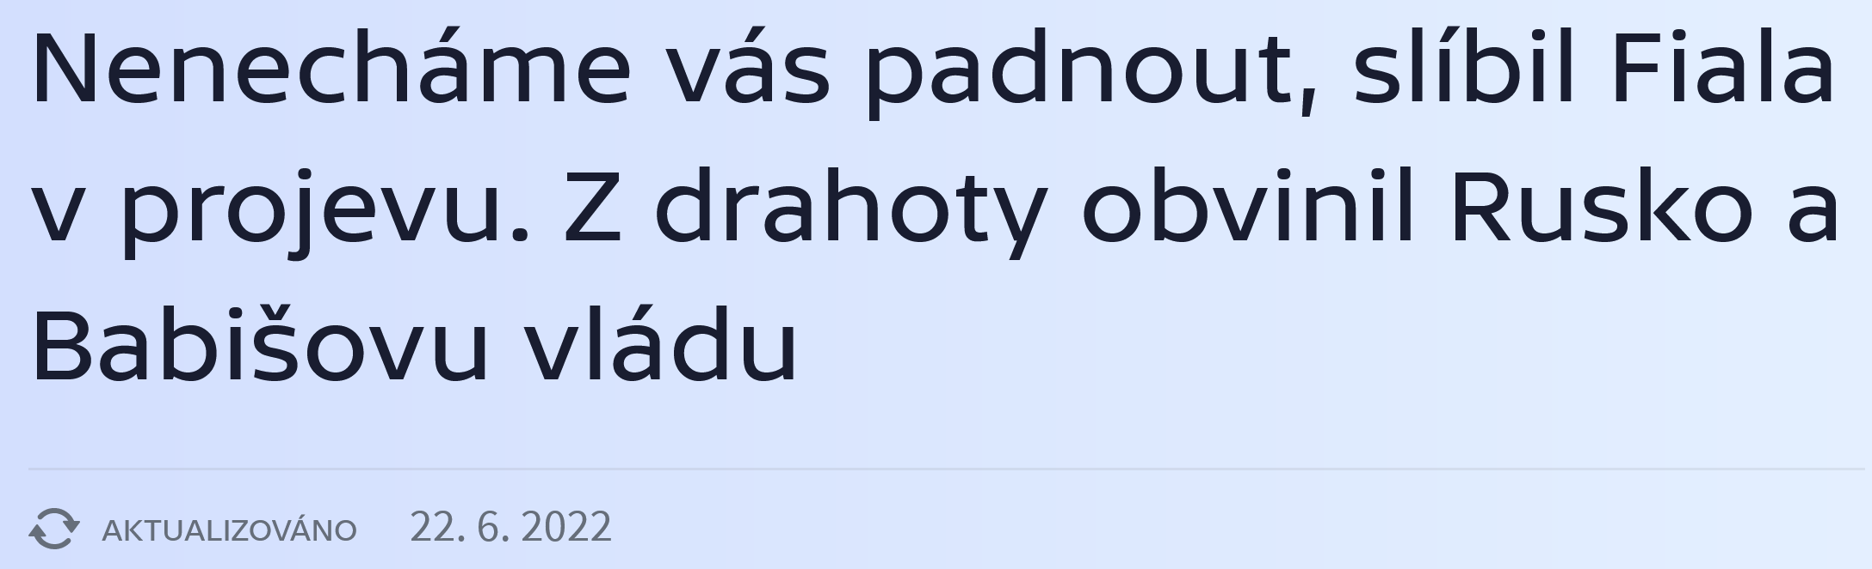
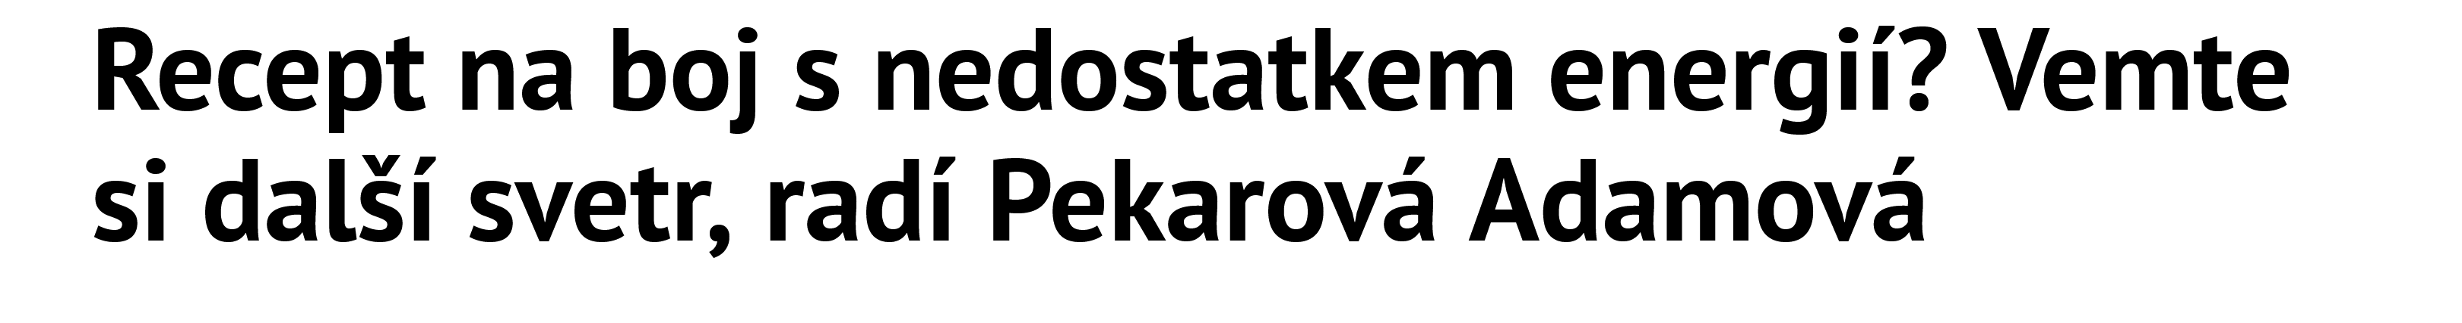


Slide 8
Jedna z nejvyšších inflací v EU je především vizitkou nečinnosti vlády (červenec 2022)

Slide 9
Vývoj inflace v ČR
od ledna 2018 do července 2022
Únor 2022
11,2%
Únor 2022
Zdroj: ČSÚ

Slide 10
Inflace by se v příštím měla podle prognózy ČNB o něco zmírnit…

Slide 11
Ceny v roce 2023 však rozhodně neklesnou.
Dále budou stoupat!
Předpoklad růstu
cen v roce 2023
Další růst
o 10%
Odhad růstu cen
za rok 2022
16,5%

Slide 12
V ČR platíme za elektřinu reálně 4x více než ve Švýcarsku!

Slide 13
V boji proti inflaci vláda ČR selhala. Proč?
Hrubě podcenila vývoj inflace a její důsledky.
Pod různými záminkami se již tři čtvrtě roku brání regulaci cen. ČMKOS k tomu vládu vyzvala již v lednu 2022!
Ze 124 mld. Kč, které stát letos získal navíc na daních díky inflaci, věnuje vláda na kompenzace občanům necelých 60 %, a to ještě s výrazným zpožděním.
Výdaje na kompenzace inflace jsou téměř ve všech zemích EU výrazně vyšší než v ČR a na jejich inflaci je to vidět.
I díky nečinnosti vlády se v ČR vyvinula pádivá inflace, která se bude těžce zastavovat.

Slide 14
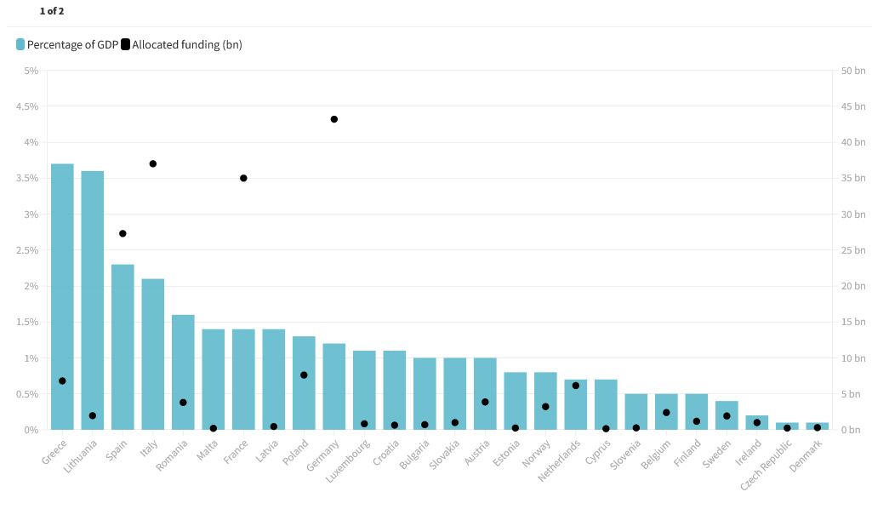
Česká vláda věnuje na odstranění dopadů inflace nejméně prostředků z celé EU! (Zdroj: Bruegel)

Slide 15
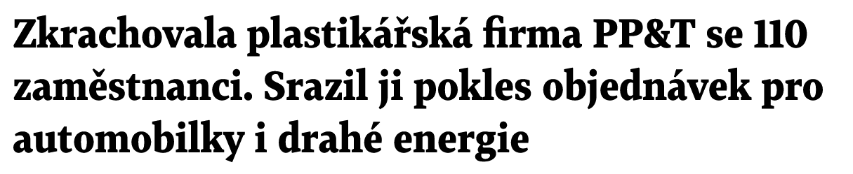
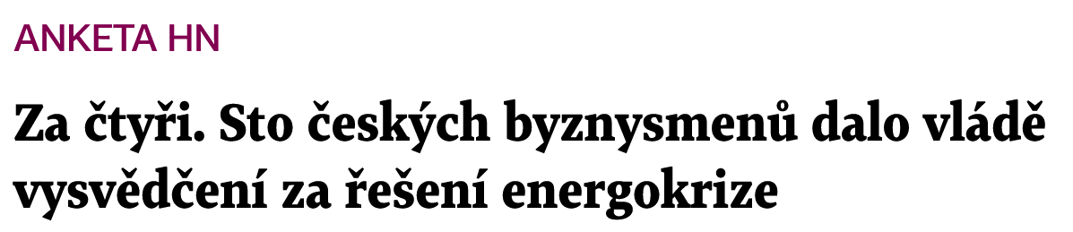
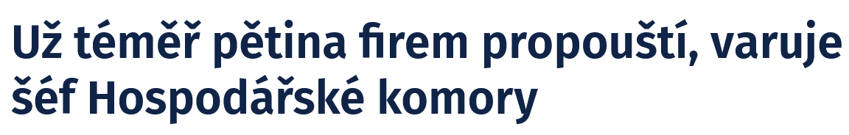

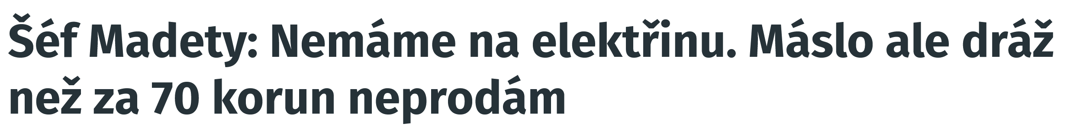

Slide 16
Za vládu vystoupil (na jednání Poslanecké sněmovny) ministr spravedlnosti Pavel Blažek a řekl, že situaci pokládá za ještě horší, než jak ji popisuje opozice. Společenská situace a atmosféra je podle něho nejdramatičtější od roku 1989.
„Pokud se nevyřeší krize v energetice, tak je ohrožen politický systém této země. Pokud se nenajde celoevropské řešení, tak je dokonce ohrožena Evropská unie jako taková,“ prohlásil ministr, který hovořil i o riziku revoluce.
„Pokud vláda nevyřeší krizi v energetice, stejně tady dlouho nebude,“ poznamenal Blažek k výrokům a krokům opozičních politiků.
Zdroj: https://ct24.ceskatelevize.cz/domaci/3525117-vlada-hleda-zpusob-jak-zastropovat-ceny-energii-rekl-blazek-ohrozuji-podle-nej

Slide 17
Co navrhuje a požaduje ČMKOS?

Slide 18
Nechceme po vládě nic jiného, než to, co běžně dělají jiné země EU a mají výsledky!
Opatření daňového charakteru, např. snížení DPH nebo spotřební daně.
Opatření cenově regulativního charakteru, např. zastropování cen, stanovení maximální výše ceny určitého statku.
Opatření v podobě sociální podpory, např. navýšení stávajících sociálních dávek, či zavedení nových dávek.
Opatření na podporu firem s návazností na pandemická opatření nebo nově zavedené podpůrné mechanismy.
Strukturální kroky, které zahrnují například podporu veřejné dopravy nebo obnovitelných zdrojů.

Slide 19
Požadujeme po vládě skutečný boj proti inflaci a jejím důsledkům
Okamžitě zavést regulaci cen, plně využít škálu regulačních nástrojů, které umožňuje Zákon o cenách č. 526/1990 Sb.:
  úředně stanovené ceny
  maximální ceny
  pevné ceny
  minimální ceny
  maximální rozsah možného zvýšení ceny v daném období
  maximální podíl, v němž je možnost promítnout do ceny zvýšení cen určených vstupů
  závazný postup při tvorbě ceny včetně stanovení přiměřeného zisku
  cenové moratorium.

Slide 20
Požadujeme na vládě skutečný boj proti inflaci a jejím důsledkům a ne jen sliby
Posílit a prohloubit cenovou kontrolu všemi orgány k tomu pověřenými (MF ČR, ERÚ, SEI, ČTÚ, MZ, SÚKL, Celní správa, kraje a obce).
Dodatečné rozpočtové daňové příjmy vyvolané inflací plně věnovat
na kompenzaci nejpostiženějších občanů a firem.
Kompenzační opatření směřovaná na zmírnění dopadů inflace přijímat a realizovat v reálném čase. Pomoc za několik měsíců může být již zbytečná.
Na kompenzace využít i dodatečné příjmy rozpočtu z dividend společností ČEZ, ČEPRO, MERO i dalších státem vlastněných firem.

Slide 21
Mzdy a platy

Slide 22
Reálné mzdy a platy v letech 2022-2023 poklesnou minimálně o 10 %!
Pramen: ČSÚ, *predikce MFCR ze srpna 2022

Slide 23

„Pokles reálných příjmů, naší kupní síly je bohužel ta ekonomická léčba, která pomáhá v boji proti inflaci. Nechci říct, že všichni zaměstnavatelé a zaměstnanci si musí vzít náklady na sebe, ale je to součást řešení,“ přiznává Horská a dodává:

Slide 24
Politika státu směřuje k regulaci mezd
Nečinnosti vlády v cenové regulaci umožnuje inflaci bez omezení snižovat kupní sílu mezd. Pod údajnou snahou boje proti inflaci se snaží vláda zásadně zadržovat mzdový růst, a to:
  oddalováním vyjednávání o vývoji platů v roce 2022 a zvláště pak pro rok 2023
  jasným úmyslem nevalorizovat minimální mzdu

Slide 25
Politika státu směřuje k regulaci mezd
Vláda i ČNB se snaží svou hospodářskou politikou o to,
aby zaměstnanci jako jediní svými mzdami a platy, svou životní úrovní
a úrovní života svých nejbližších, prostřednictvím zhroucení svých snů a perspektiv, zachytili nárůst inflace, který nezavinili.
Inflací zdevastovaná cena práce má být jedinou cenou, kterou chtějí představitelé tohoto státu fakticky regulovat.

Slide 26
Nechceme zůstat zemí levné práce!
Požadavky odborů na růst mezd nejsou proinflační, a to ani podle prognóz ČNB a Ministerstva financí ČR.
Zdroje velmi vysoké inflace v ČR jsou jinde – především v zahraničí,
ale také v absolutní neschopnosti státu zamezit prostřednictvím nástrojů cenové regulace neoprávněnému zvyšování cen.
Zatímco zaměstnancům reálně klesají platy a mzdy, tak výrazným způsobem rostou zisky firem především velkých energetických, průmyslových a finančních koncernů, pro něž jsou čeští zaměstnanci jen levnou pracovní sílou.
Prohlubuje se charakter země jako země levné práce.

Slide 27
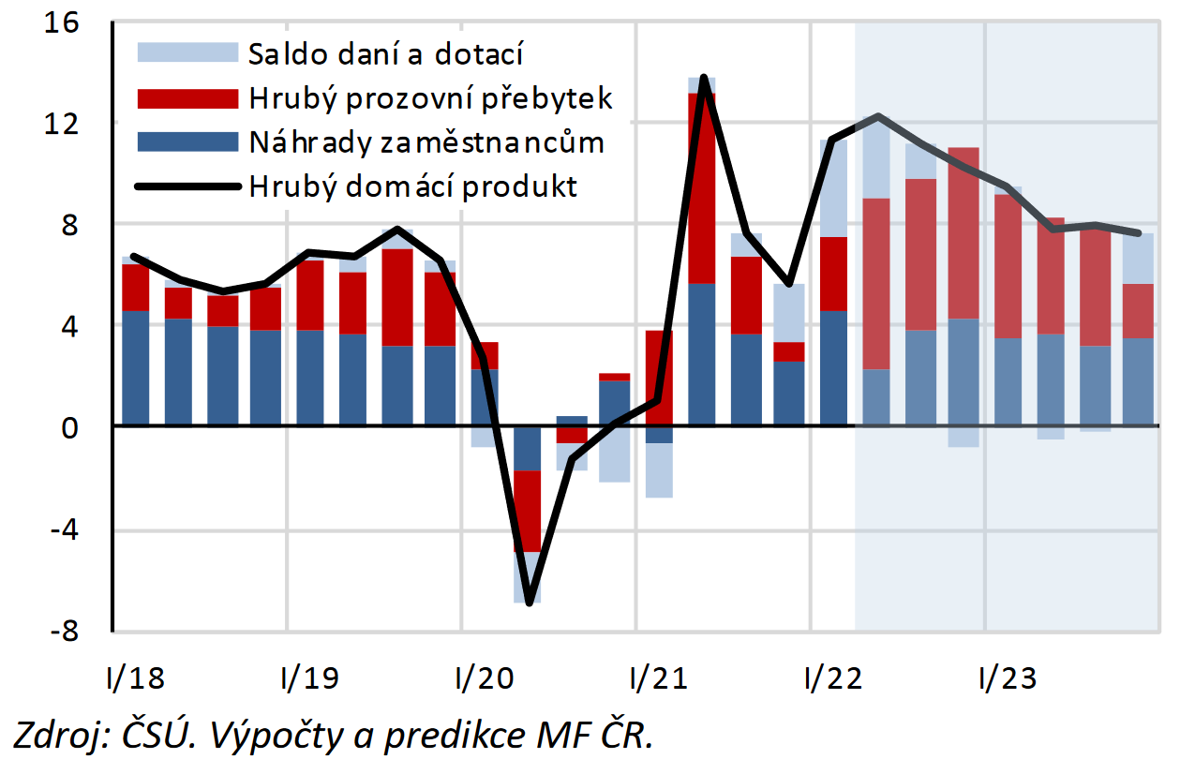
Růst firemních zisků by měl letos zrychlit.
České a malé
a střední firmy
v takové situaci však zpravidla nejsou.
(meziroční růst nominálního HDP v %, příspěvky v p. b.)

Slide 28
Náhrady zaměstnanců a provozní zisk v % přidané hodnoty
Česká republika
Rozdělení hrubé přidané hodnoty ČR mezi zisk a mzdy , které je zásadně odlišné od vyspělých zemí EU, se stalo na dalších téměř třicet let jednou ze zásadních a trvalých charakteristik ekonomiky České republiky. Prakticky to neznamená nic jiného, než, že čeští zaměstnanci prostřednictvím nevyplacených mezd fakticky subvencují velmi vysokou ziskovost firem působících na českém území. Mezi lety 1991 až 2020 bylo takto „přesunuto“ z mezd do zisku firem zhruba 4,7 bilionu korun!

Slide 29
Odliv dividend a ostatních důchodů spojených
se zahraničními důchody

Slide 30
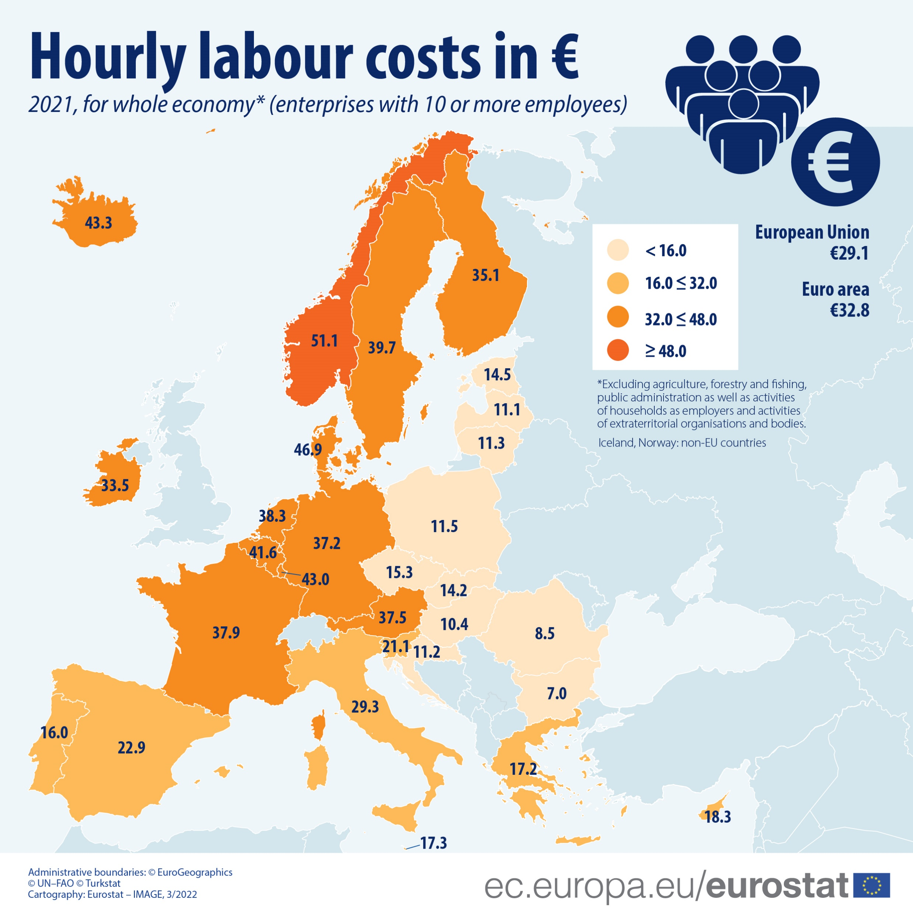
Mzdová železná opona stále existuje.
18 let od vstupu do EU a 32 let od sametové revoluce v ČR jsme daleko od zemí EU 15.

Slide 31
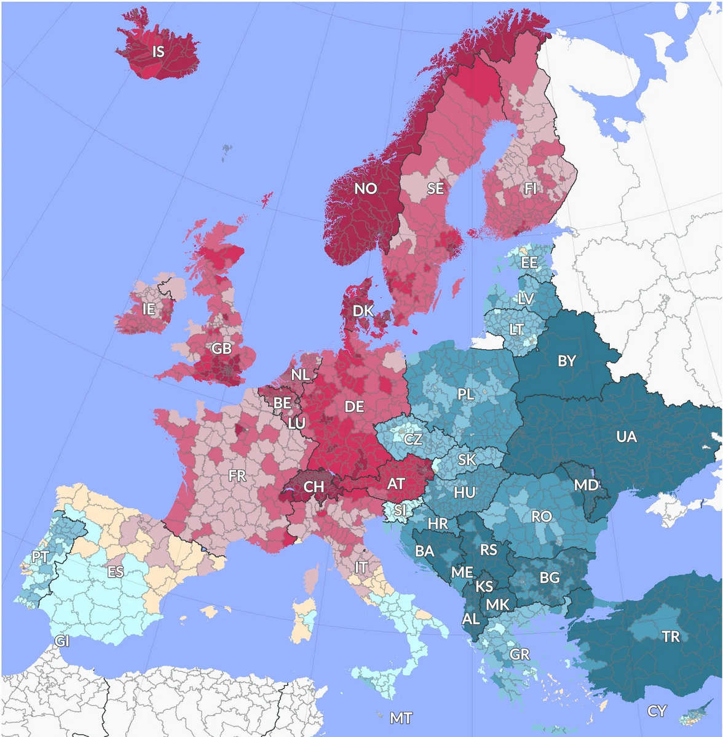
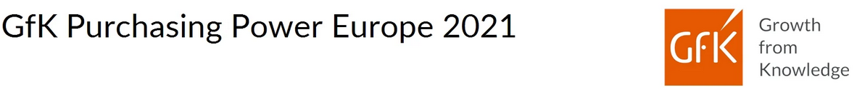
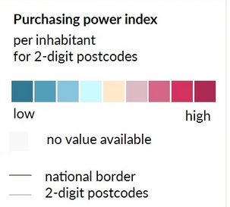

Slide 32
Budeme při kolektivním vyjednávání požadovat minimálně zachování kupní síly mezd zaměstnanců.
Budeme postupovat individuálně dle situace konkrétní firmy.

Slide 33
Požadavek ČMKOS na výši minimální mzdy

Slide 34
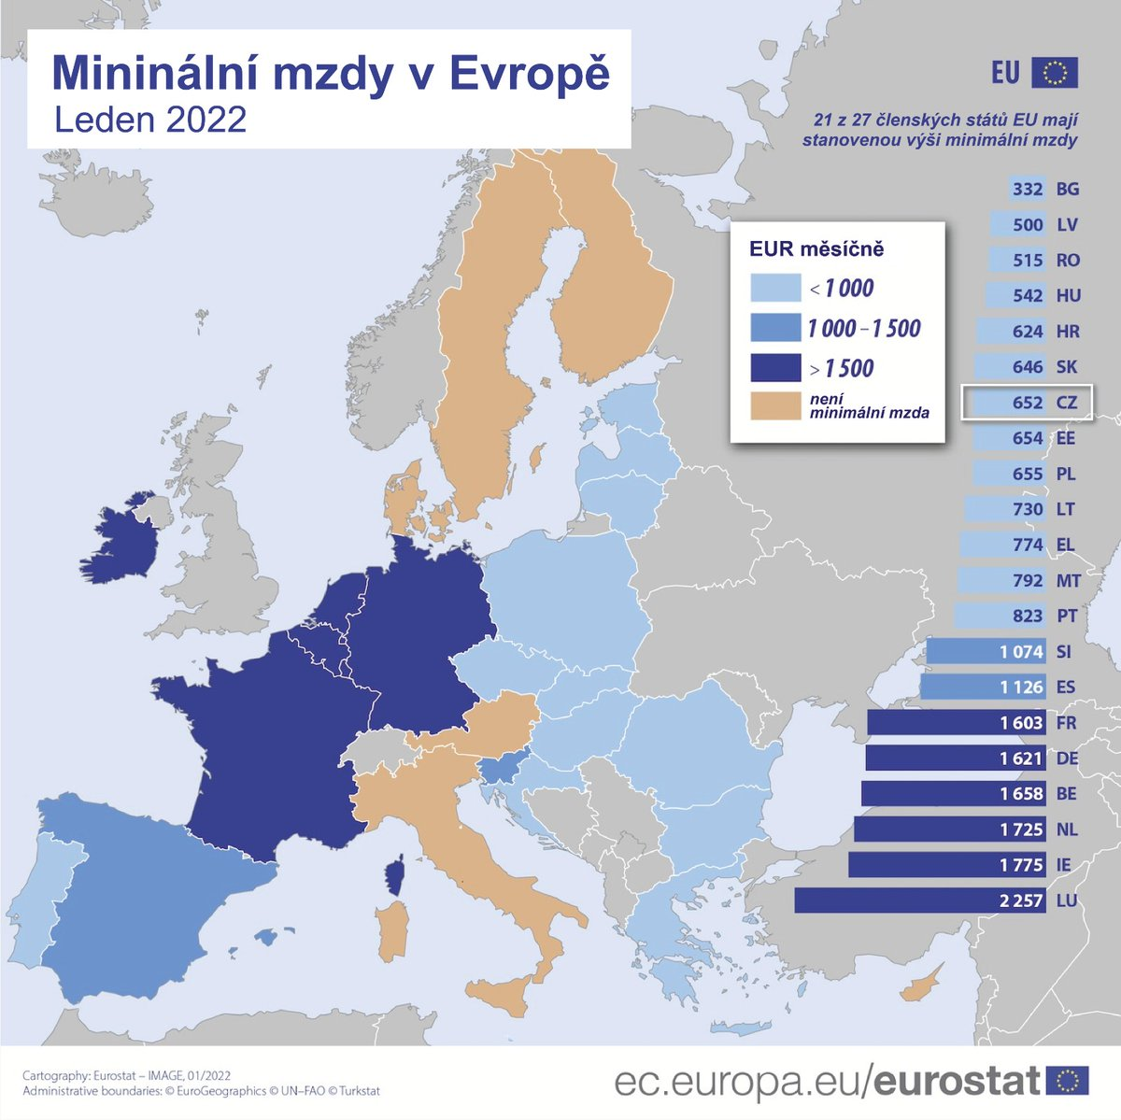
Minimální mzda v EU k 1. lednu 2022 (nominálně v €)
Minimální mzdu máme téměř nejnižší v EU. Vyšší „minimálku“ mají třeba i v Portugalsku, Litvě nebo Polsku. A tyto země ani nekrachují, ani nejsou méně konkurenceschopné, jak se nám „experti“ snaží namluvit. Co brání tomu, aby naši zaměstnanci konečně začali brát důstojné mzdy?

Slide 35
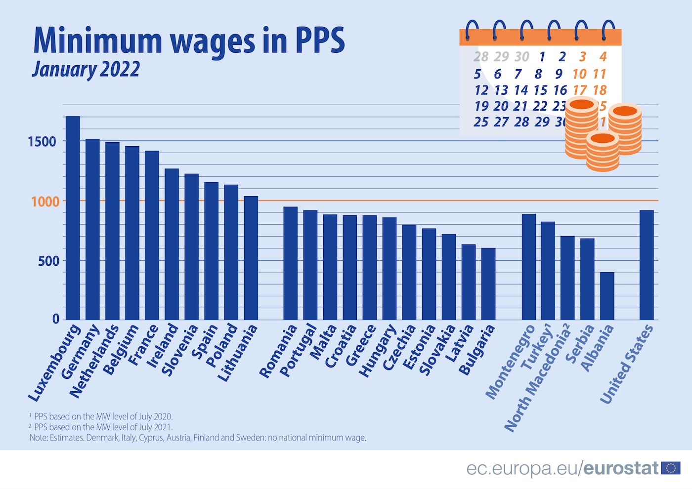
Minimální mzda k 1. lednu 2022
(v paritě kupní síly)

Slide 36
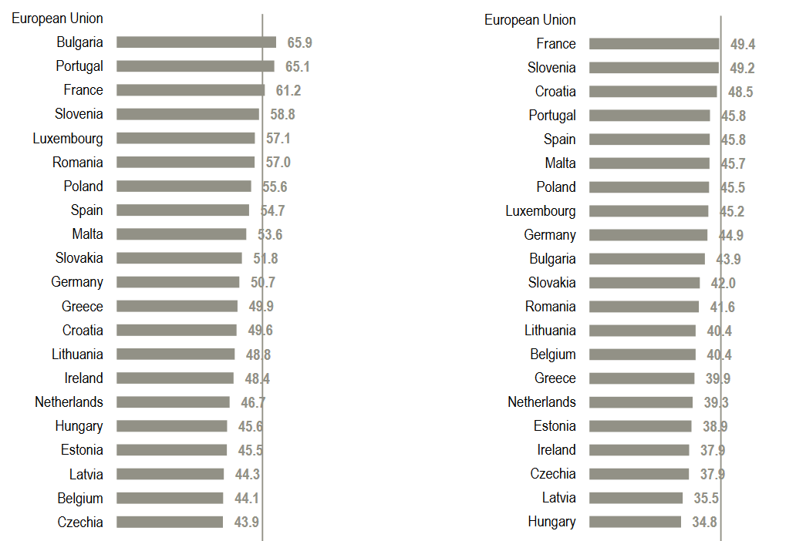

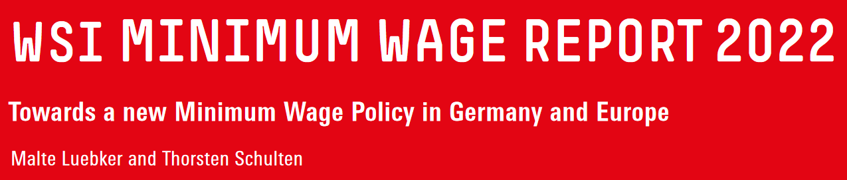
Minimální mzda jako % mediánové mzdy (2020)
Minimální mzda jako % průměrné mzdy (2020)
Česká republika

Slide 37
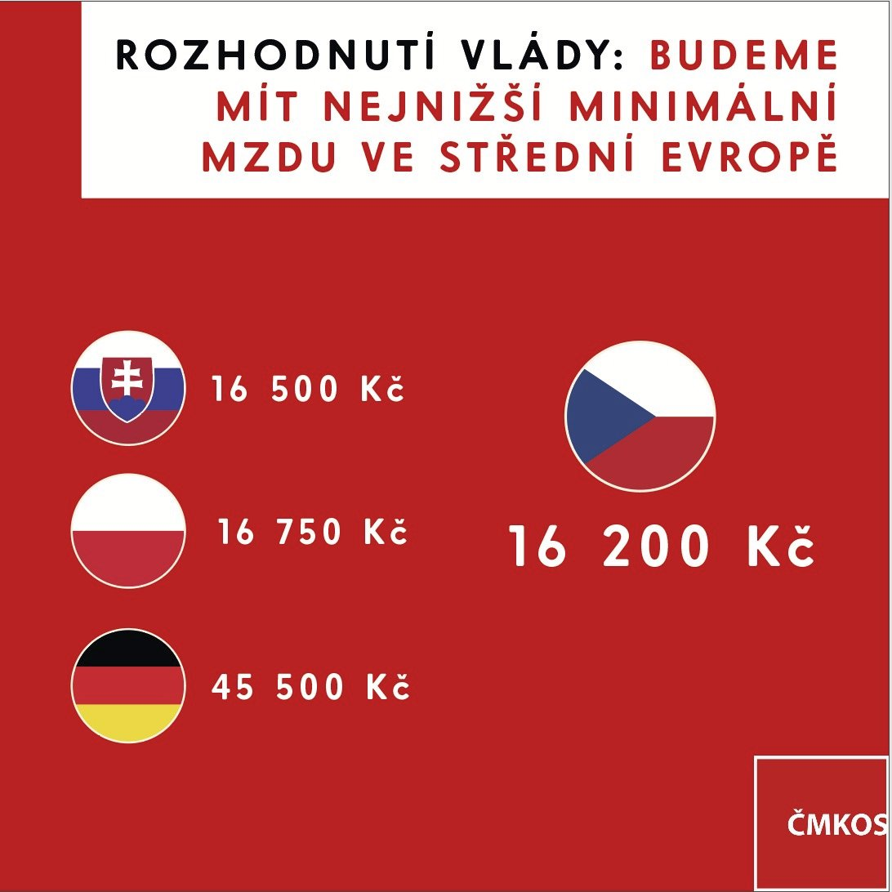
Pokud někomu dělá radost pohled na tuto grafiku, tak my to nejsme.
Politikům je to možná jedno, ale my za tím vidíme konkrétní lidi.
A hlavně obrovskou ostudu.
Jestli je něco důkaz, že jsme východní zemí, tak je to ostudně a neodůvodnitelně nízká minimální mzda, která je nyní navíc znehodnocená obrovskou inflací!

Slide 38
Minimální mzda a hranice chudoby 2011 - 2021

Slide 39
Zachování minimální mzdy na současné úrovni znamená její reálný pokles o 16,5 %
Pramen: MPSV, ČSÚ, vlastní výpočty, ke konci roku. *inflace z predikce MFČR – srpen 2022

Slide 40
Požadujeme, aby česká minimální mzda vzrostla
o 2 000 Kč/měsíc
na nominální hodnotu 18 200 Kč měsíčně ještě v roce 2022.

Slide 41
Pracovní doba

Slide 43
 | O kolik hodin za rok odpracoval méně než Čech |  |  | O kolik pracovních dnů za rok odpracoval méně než Čech |  |  | Za kolik let odpracuje o rok méně než Čech |  |  | O kolik let navíc odpracuje Čech za celý pracovní život
 | 2015 | 2017 | 2021 | 2015 | 2017 | 2021 | 2015 | 2017 | 2021 | 2015 | 2017 | 2021
Němec | 388 | 424 | 375 | 48,5 | 53 | 46,9 | 5,2 | 4,7 | 5,4 | 9 | 10 | 9
Dán | 349 | 370 | 359 | 43,6 | 46,2 | 44,9 | 5,7 | 5,4 | 5,6 | 8 | 9 | 8
Nizozemec | 332 | 349 | 296 | 41,5 | 43,6 | 37 | 6,0 | 5,8 | 6,8 | 8 | 8 | 7
Francouz | 247 | 262 | 232 | 30,9 | 32,8 | 29 | 8,0 | 7,7 | 8,7 | 6 | 6 | 5
Belgičan | 211 | 235 | 278 | 26,4 | 29,4 | 34,8 | 9,5 | 8,6 | 7,2 | 5 | 5 | 7
Rakušan | 157 | 167 | 173 | 19,6 | 20,9 | 21,6 | 12,8 | 12,1 | 11,7 | 4 | 4 | 4
Švéd | 146 | 175 | 123 | 18,3 | 21,9 | 15,4 | 13,7 | 11,5 | 16,4 | 3 | 4 | 3
Pramen: Eurostat, vlastní výpočet (Belgie je místo roku 2021 rok 2020)

Slide 44
Důchodový věk těžce pracujících zaměstnanců

Slide 45
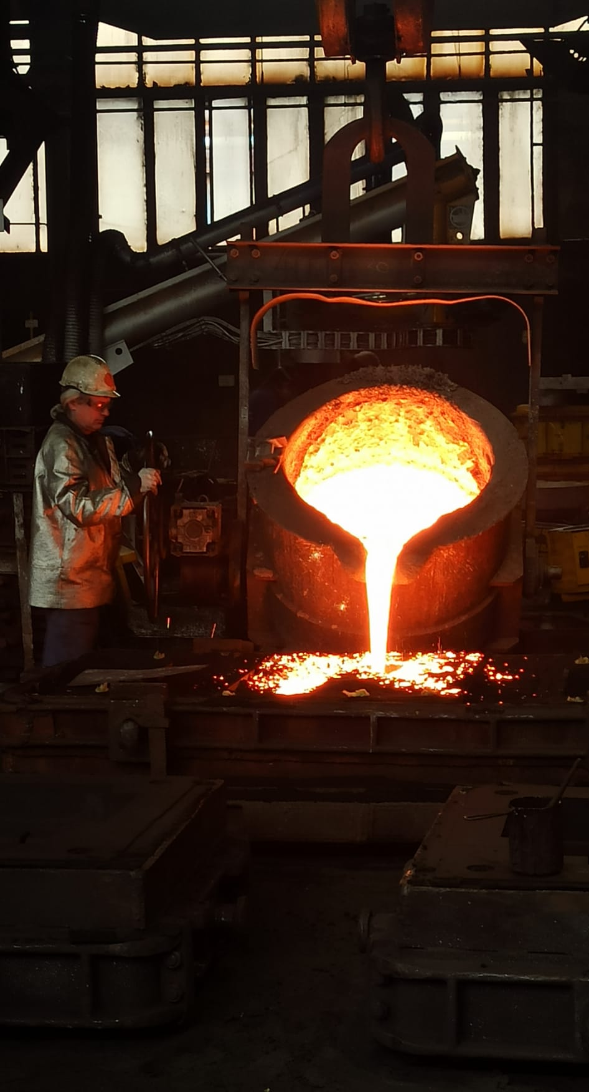
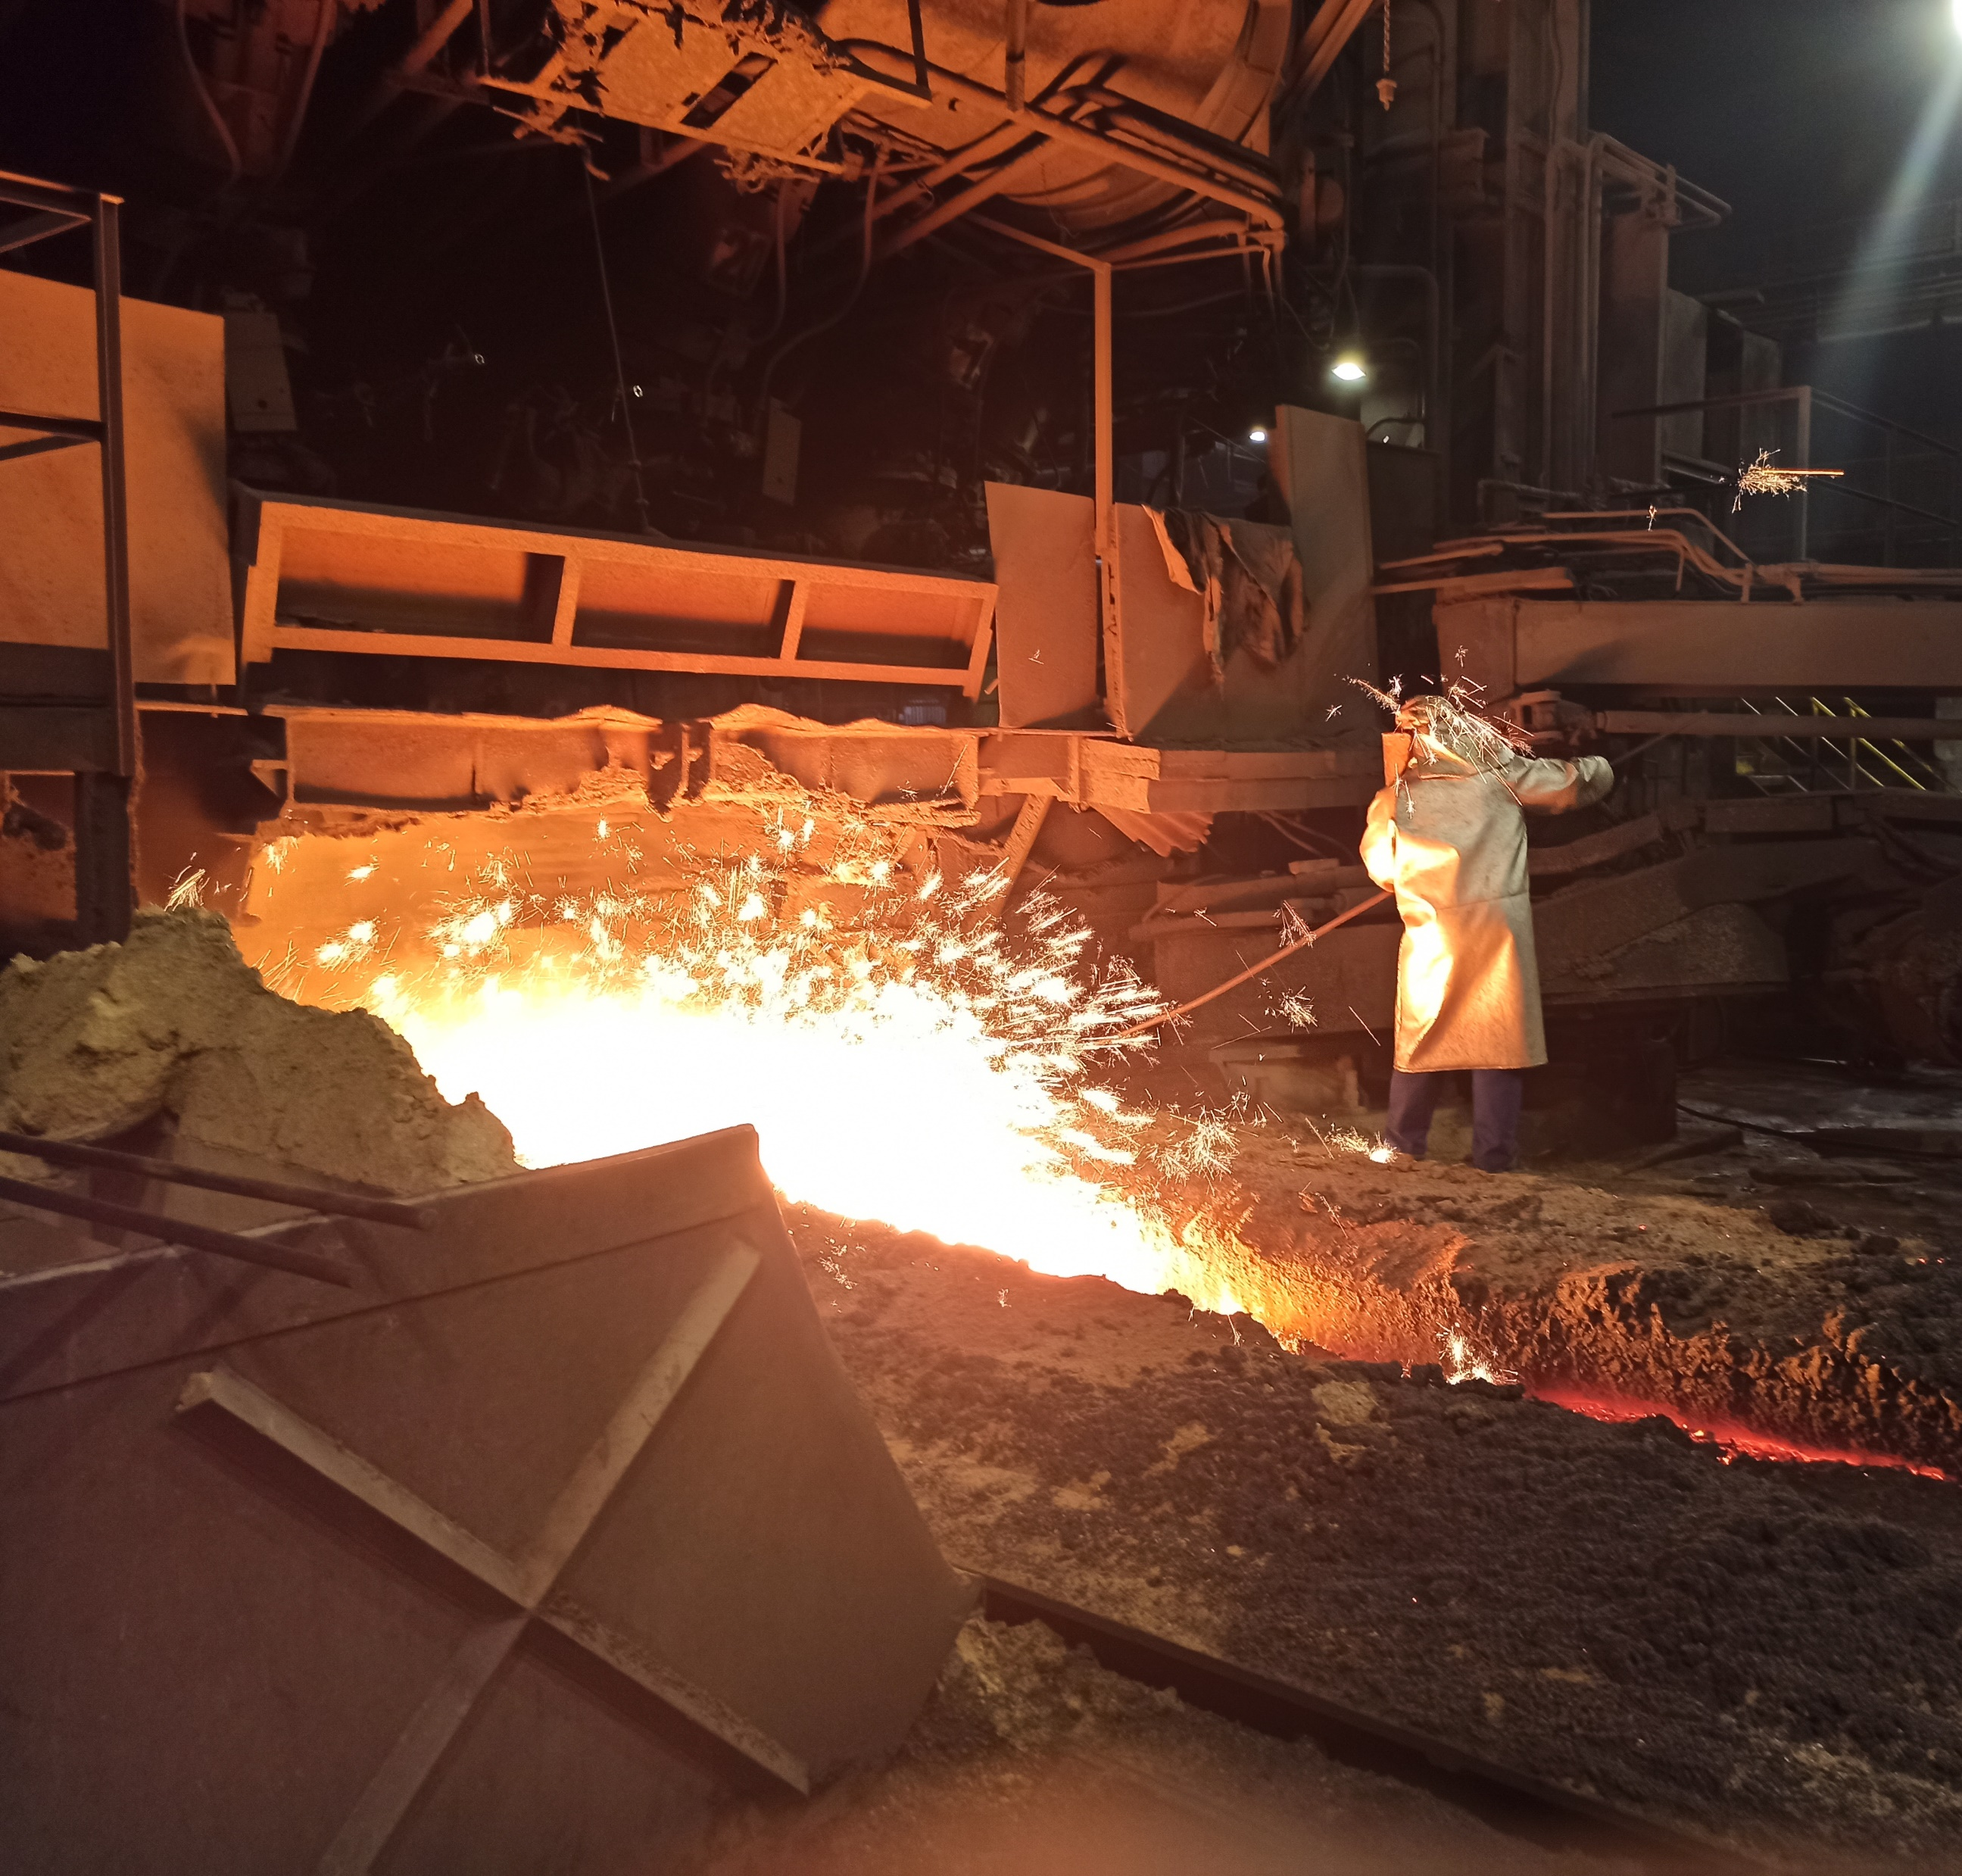
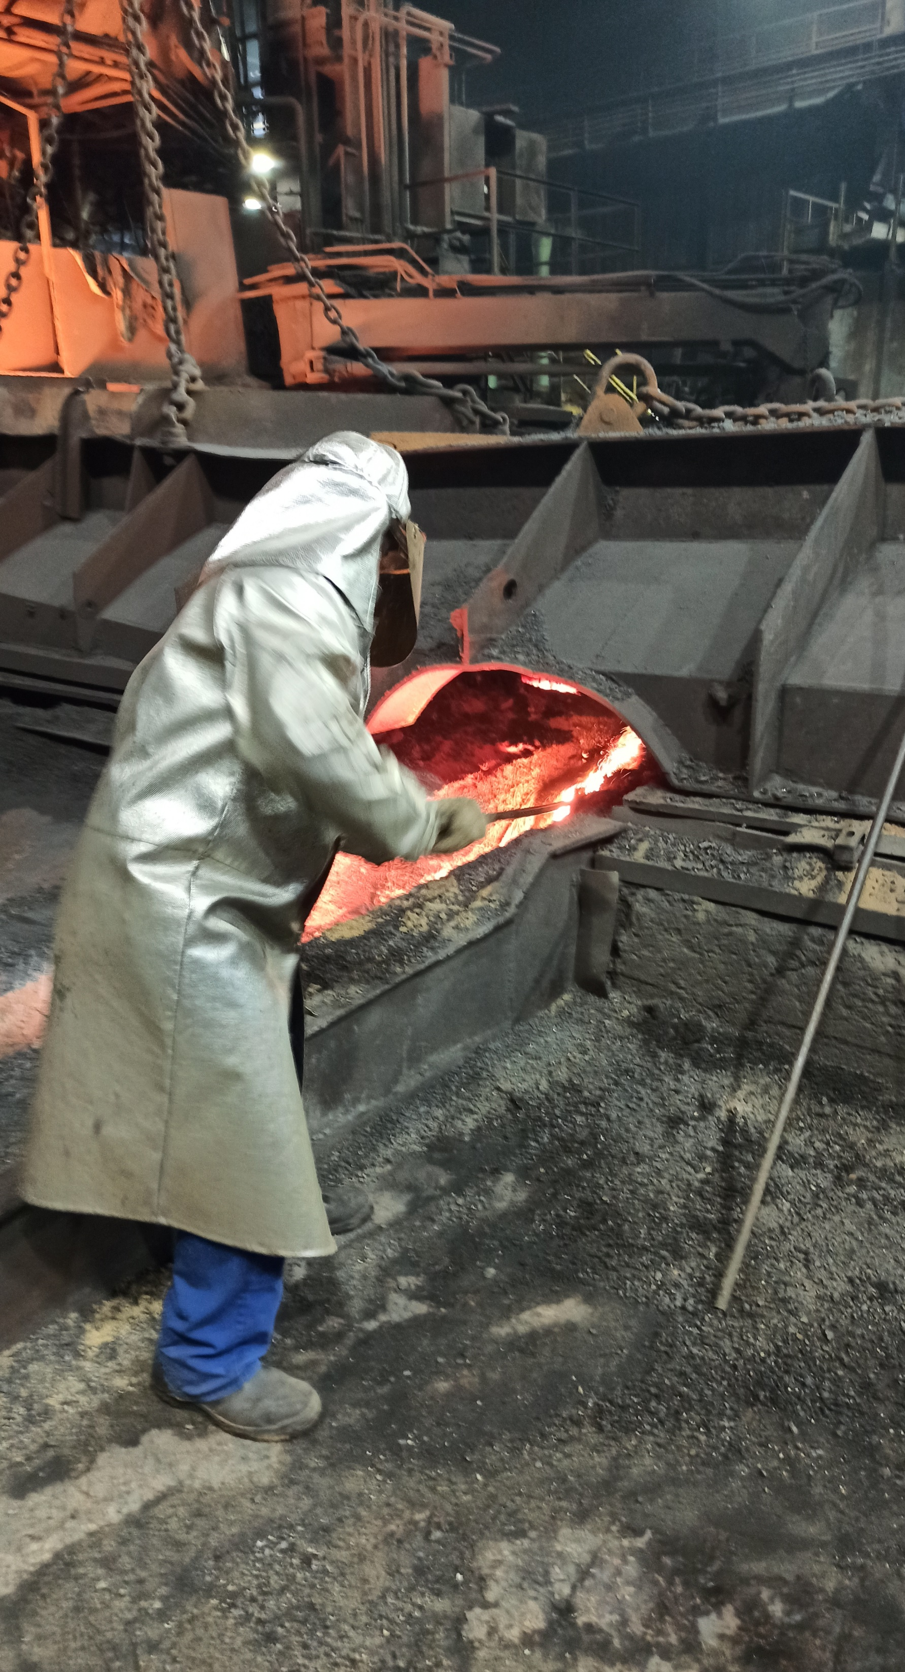
Nejsou tato pracovní místa dostatečně těžká na dřívější odchod do důchodu?

Slide 46
Požadujeme:
!
Dřívější odchod do starobního důchodu pro osoby vykonávající práce v náročných profesích (zařazených do 3. a 4. kategorie rizika) zákonem.

Slide 47
Jak přispíváme k lepšímu životu zaměstnanců a jejich rodin?

Slide 48
Počet nových členů odborových svazů v rámci ČMKOS (1.7.2017 - 30.6.2021)
54 578
nových členů

Slide 49
O kolik peněz více získali (v mediánu mzdy) zaměstnanci v letech 2018 - 2021 ve firmách s odbory vyjednávajícími kolektivní smlouvu oproti firmám, kde se nevyjednává?
+326 520

Slide 50
Děkujeme,
že bojujete za lepší život pro lidi.

Slide 52
Notes:
H jhzjmjhhmjnjjuzjuukzujzzzzzuuu uhuhjhhjjh. uuu

